Slide 1
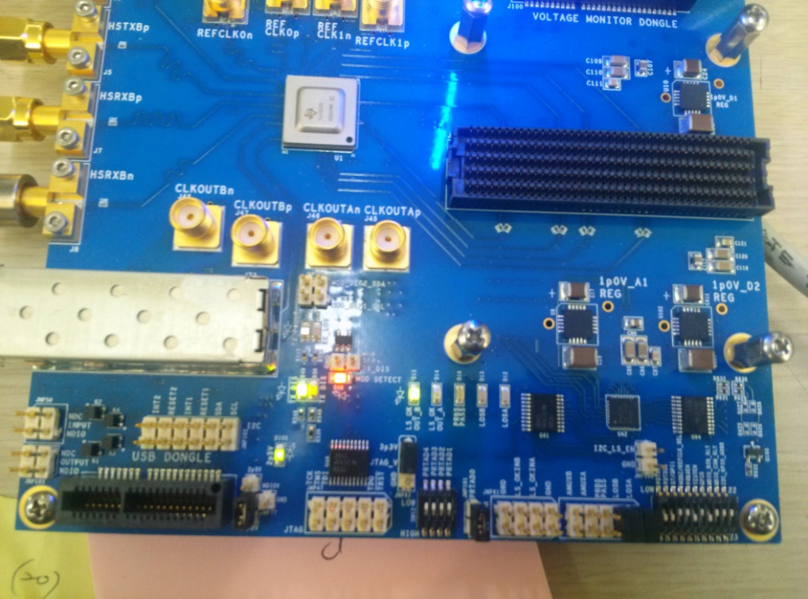
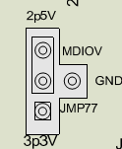
TLK10232 hardware config
a.
PDTRXA : high
PDTRXB : high
ST/GPI1 : Low
MODE/RERCLK_SEL : Low
PRBSEN : high
TESTEN : Low
GPIO : high
MDIO_B2B_RLY : Low
MDIO_CON_RLY : Low
I2C_GPI)_ADDR : Low
h
g
f
e
d
c
b
a
b.
AMUXB : Open
AMUXA : Open
PRBS PASS : Open
LOSB : Short
LOSA : Short
c.
GND : Open
LX_OKINB : Open
LX_OKINA : Open
GND : Open
d.
PRTAD0 : short
PRTAD1 : Low
PRTAD2 : Low
PRTAD3 : Low
PRTAD4 : Low
e.
TCK: Open
TSM : Open
TDI : Open
TDD : Open
/TRST : Open
f.
g.
MDC: Open
INPUT: Open
MDIO: Open
MDC: Open
OUTPUT : Open
MDIC : Open
h.
INT2: Open
RESET2: Open
INT1: Open
RESET1: Open
SDA : Open
SCL : Open

Slide 2
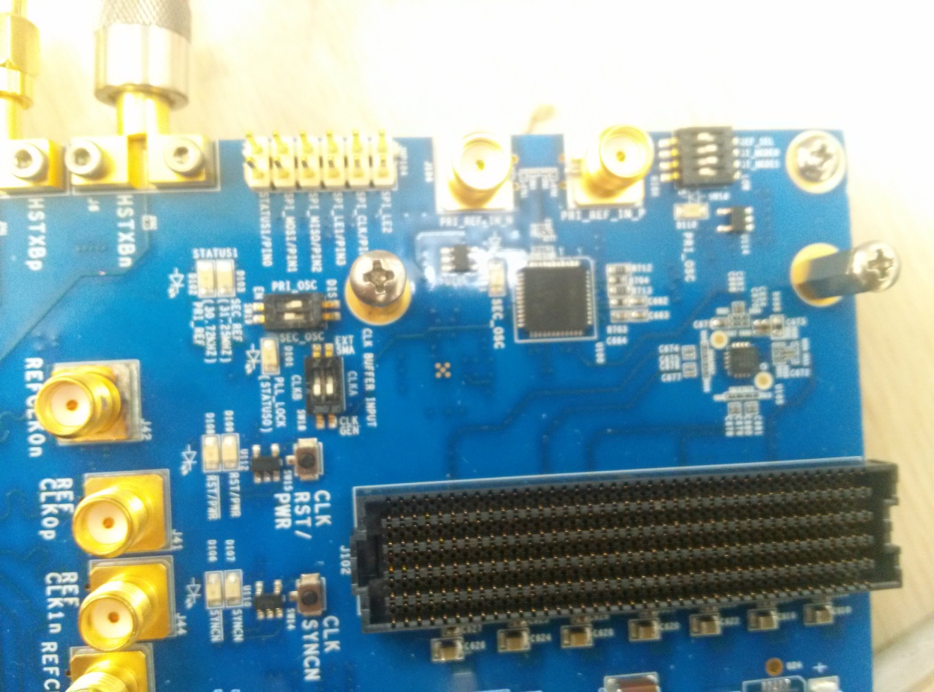
TLK10232 hardware config (interal clock )
k
l
i
j
i.
PRI_OSC : EN
SEC_OSC : EN
j.
CLKA : CLK GEN
CLKB : CLK GEN
k.
SPI_LE2/Open
SPI_CLK/PIN4 : open
SPI_LE1/PIN3 : open
SPI_MIS0/PIN2 : open
SPI_MOSI/PIN1 : open
STATUS1/PIN0 : open
l.
REF_SEL : Low
SI_MODE0 : Low
SI_MODE1 :Low

